Slide 1
Cadenas de Markov
Las cadenas de Markov son procesos estocásticos en los cuales la probabilidad de que el proceso esté en el estado j en el tiempo t depende solamente del estado i en el tiempo t-1.
Un “estado” de una cadena de Markov de un AG es una población particular.
El conjunto de todos los estados es el conjunto de todas las posibles poblaciones de tamaño n.

Slide 2

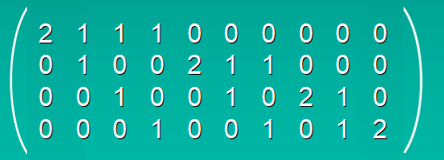
Cadenas de Markov
Por ejemplo, sean n=2, ℓ=2.
Las posibles poblaciones son:
P₁={00, 00}, P₂={00, 01}, P₃={00, 10},
P₄={00, 11}, P₅={01, 01}, P₆={01, 10},
P₇={01, 11}, P₈={10, 10}, P₉={10, 11}, P₁₀={11, 11}
La matriz M es:
00
01
10
11

Slide 3
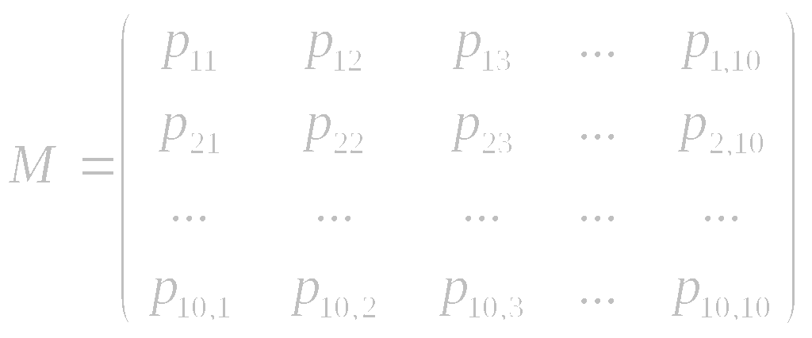
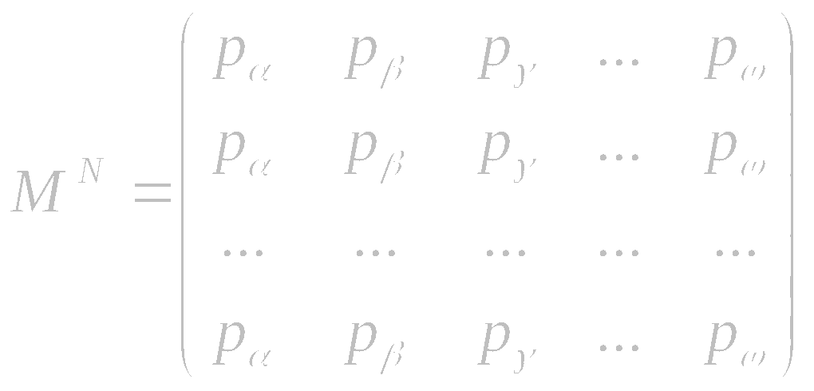
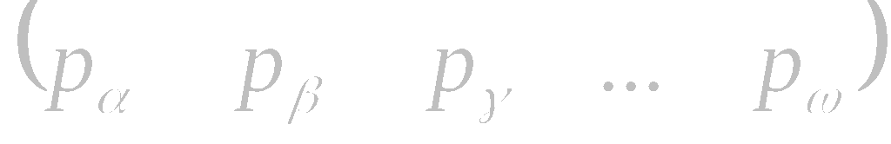
Cadenas de Markov
Matriz de transiciones:
Estado estable:
Punto Fijo:

Slide 4
Cadenas de Markov
Punto Fijo:
Es decir, independientemente del estado inicial (la población) el AG converge al punto fijo.
¡Siempre llegamos a la misma solución!

Slide 5
Cadenas de Markov
Teorema: En una cadena de Markov homogénea, el tiempo de transición entre un estado inicial i y cualquier otro estado j es finito, independientemente de los estados i y j.
Teorema: El AGS que mantiene la mejor solución encontrada en el tiempo antes-después de la selección, converge al óptimo global.

Slide 6
Convergencia y más
Al demostrar que un AG se puede modelar como una Cadena de Markov, Rudolph “aprovechó” que, si la cadena es homogénea (el AG con mutaciones), siempre llegará a un estado de equilibrio. O sea, un AG llegará siempre a la misma solución, independiente-mente de la población inicial.

Slide 7
Convergencia y más
Y si mantenemos al mejor individuo a lo largo del proceso evolutivo, siempre llegaremos al óptimo global.
Es decir, el AG encontrará la solución óptima sin importar el número de individuos en la población

Slide 8
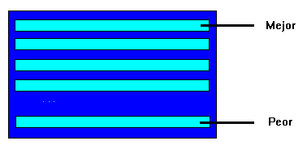
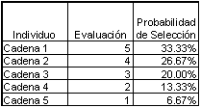
Algoritmo Genético Simple
3.Las cadenas son ordenadas de mejor a peor de acuerdo con su desempeño
4.A cada cadena se le asigna una probabilidad de selección proporcional a su desempeño
4a. Se eligen n individuos con la misma probabilidad que la observada de las evaluaciones.

Slide 9
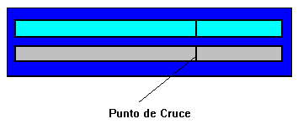

Algoritmo Genético Simple
5.Se elige una pareja de individuos con las probabilidades mencionadas y se genera un punto de cruzamiento de manera aleatoria
6.Se intercambian los contenidos genéticos
(5 y 6 se repiten n veces)
7.Una vez que se tiene la nueva población, se alteran ciertos genes de manera aleatoria
8. Se preserva el mejor individuo (elitismo)
9. El conjunto de nuevos individuos remplaza
al conjunto anterior. El proceso se repite hasta que se alcanza un criterio de convergencia.

Slide 10
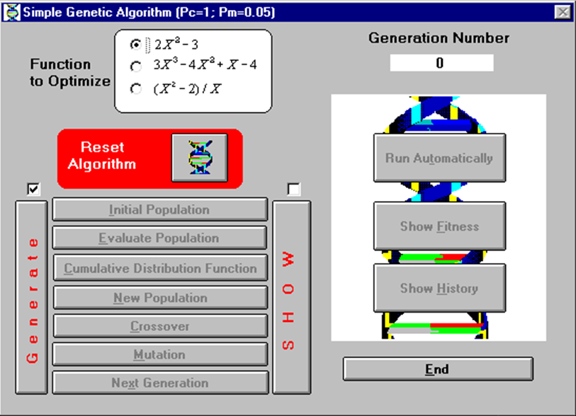
Ejemplo Ilustrativo
AGS [Canónico (o Simple)]

Slide 11
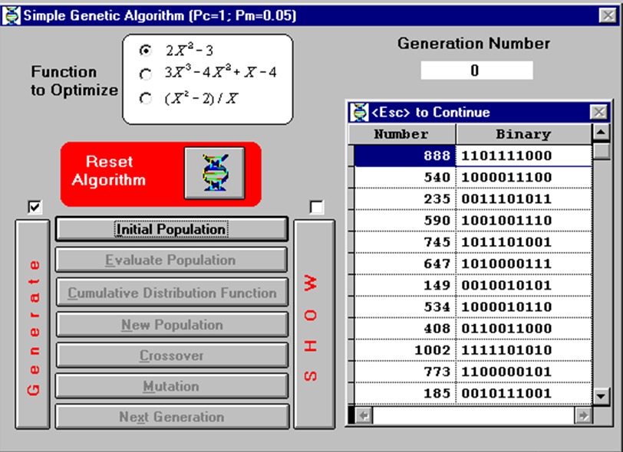
Ejemplo Ilustrativo
AGS [Canónico (o Simple)]

Slide 12
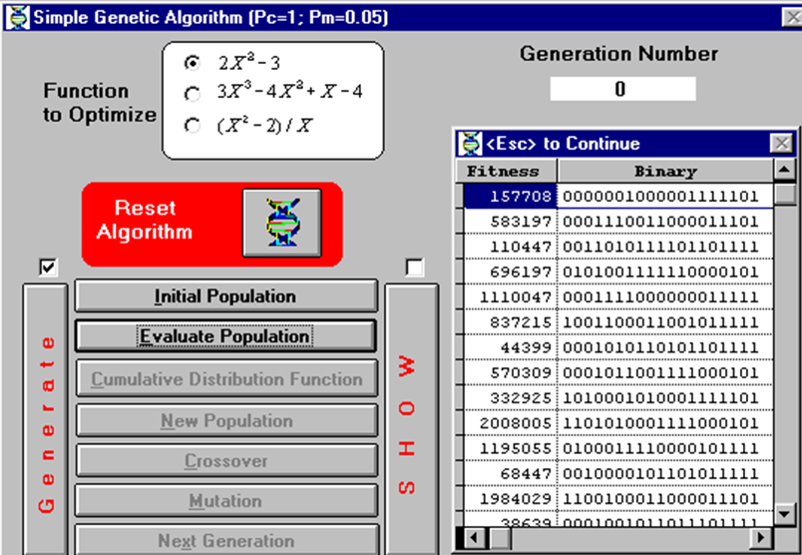
Ejemplo Ilustrativo
AGS [Canónico (o Simple)]

Slide 13
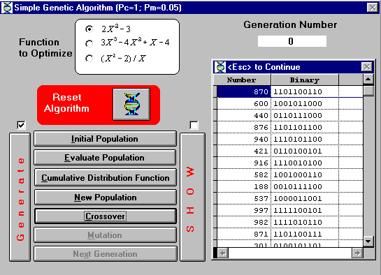
Ejemplo Ilustrativo
AGS [Canónico (o Simple)]

Slide 14
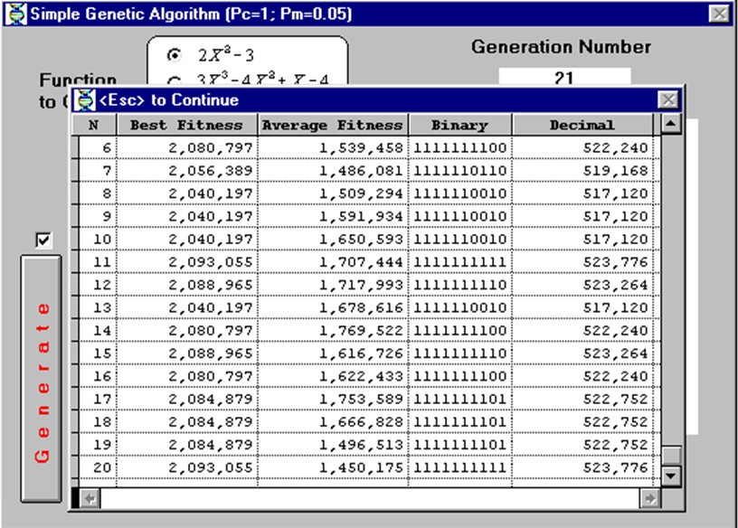
Ejemplo Ilustrativo
AGS [Canónico (o Simple)]

